Slide 1

Діяльність вихователя в групі з інклюзивним навчанням
Підготувала: вихователь Рокитнівського ЗДО № 3 “Казка”Патрикей І.В.

Slide 2

«Дитина, розвиток якої ускладнений дефектом, не просто менш розвинена, ніж її однолітки, а розвинена інакше» Л.В.Виготський

Slide 3
Базові цінності на яких грунтується інклюзивна освіта
Кожна дитина – особистість.
Навчатися можуть усі – нездібних дітей немає.
Кожна дитина має унікальні здібності, особливості та інтереси.
Заборона на дискримінацію в будь-якій формі.
Право кожної людини на участь у житті суспільства, у тому числі людей з особливими потребами.
Терпимість один до одного: готовність жити разом у світі один з одним; прийняття людей з їхніми індивідуальними відмінностями.
Виховання в дусі толерантності як «гармонія в розмаїтті».
. «

Slide 4

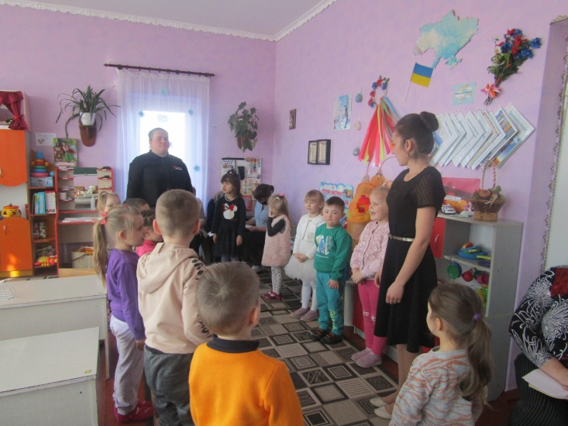
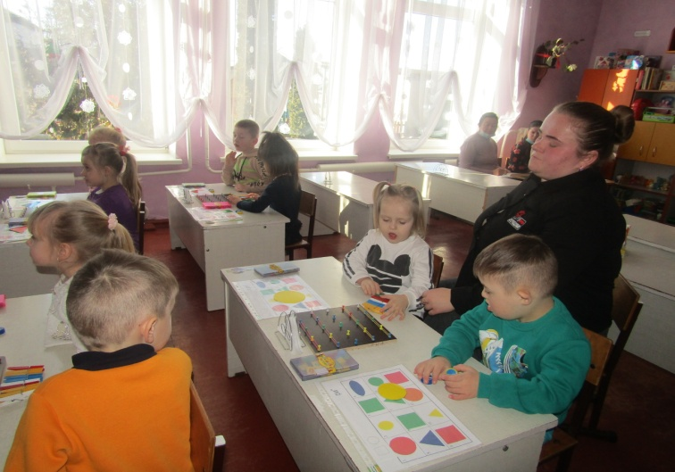
Основні принципи інклюзивної освіти
Кожна дитина здатна відчувати і думати
Цінність дитини не залежить від її здібностей та досягнень
Усі діти потребують підтримки і дружби ровесників
Справжня освіта може здійснюватися тільки в контексті реальних взаємин
Різноманітність посилює всі сторони життя дитини
Кожна дитина має право на спілкування і на те, щоб бути почутим

Slide 5
Складові професіограми педагога, який працює з дітьми з особливими потребами
СОЦІАЛЬНЕ СПРЯМУВАННЯ:
Емоційна стійкість
Відсутність стереотипів щодо дітей з особливими потребами
Відповідальне ставлення до своїх обов’язків
Соціальна активність
Доброта
Загальна гуманна культура
Педагогічний такт (гуманізм, справедливість)
Вміння працювати в команді, аналізувати, прогнозувати та планувати індивідуальну програму розвитку «особливої» дитини
Знання з основ анатомо-фізіологічного розвитку учнів, причин виникнення та проявів хвороб нервової системи
Бажання удосконалюватися у напрямку психологічних, дефектологічних знань, диференційованого методу викладання, адаптації та модифікаціє навчального матеріалу
Індивідуальний підхід до навчально-виховної траєкторії розвитку дитини з особливими освітніми потребами
Знання сутності, мети, завдань, форм та методів навчання і виховання дітей з особливими потребами
ПРОФЕСІЙНО-ПЕДАГОГІЧНЕ СПРЯМУВАННЯ:
Знання загальної і корекційної педагогіки та психології, які стосуються психологічного розвитку особистості
Знання індивідуально-психологічних особливостей дитини з різними проблемами в розвитку

Slide 6
Вихователі повинні знати
Підходи держави та суспільства до організації освіти дітей,які мають вади психофізичного розвитку
Диференційовані та індивідуальні механізми і прийоми дошкільного корекційного навчання та виховання кожної категорії дітей
Комплексне психолого-педагогічне вивчення дітей
Особливості і закономірності розвитку різних категорій осіб з психофізичними вадами
Зміст та методи роботи з родинами вихованців
Основні поняття корекційної педагогіки та спеціальної технології

Slide 7
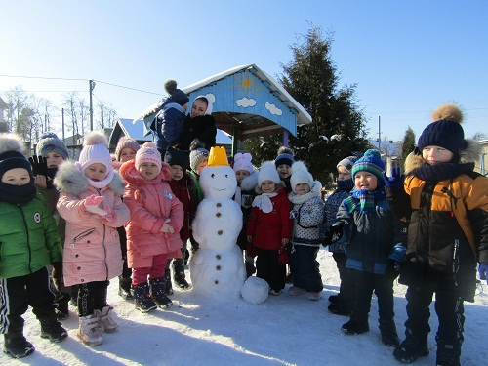
Методи роботи з дітьми,що мають особливі освітні потреби
Заняття групові, індивідуальні, корекційно-розвиткові
Переконання
Розгляд проблемних ситуацій
Ігрова діяльність
Художньо-продуктивна діяльність
Бесіди
Перегляд відеофільмів

Slide 8
Форми роботи з дітьми з ООП
Спільна активність з іншими дітьми в мікрогрупах. Педагоги сприяють
взаємодії дітей у мікрогрупах через організацію ігрової, проектної,
дослідницької, художньо-творчої діяльності. Діти, розв’язуючи в мікрогрупах загальні
завдання, вчаться спілкуватися, взаємодіяти один з одним. Навчаються
навичкам узгоджувати свої дії, знаходити спільні розв’язки, вирішувати
конфлікти. Помічаючи відмінності в інтересах, здібностях, навичках, діти
вчаться з допомогою дорослого враховувати їх при взаємодії.
Фронтальні форми організації активності дітей ‒ організовуються з
метою розв’язання, як пізнавальних, так і соціальних завдань. Фронтальні
форми можуть проходити по-різному. Для організації інклюзивного процесу
більше всього підходить заняття у формі круга з веденням відкритої бесіди –
спеціально організованого, заняття, на якому діти і дорослі граються разом в
особливій – спокійній, довірливій атмосфері.
Дитячо-батьківські групи. Це комплексні заняття для дітей і батьків, які
включають в себе ігри, творчі заняття, музичні заняття

Slide 9
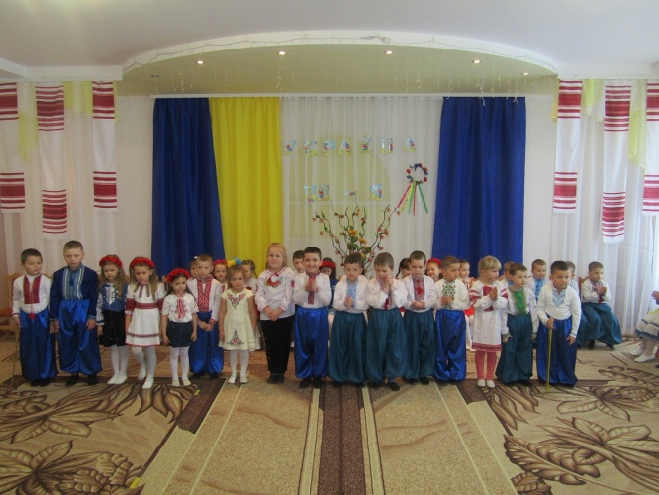
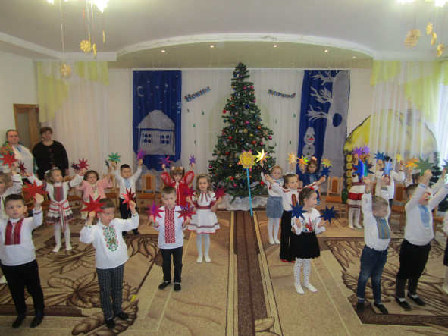
Свята, екскурсії, конкурси важлива складова інклюзивного процесу. Вони
створюють позитивний емоційний настрій, об’єднують дітей і дорослих, є
важливим ритуалом групи і всього ЗДО. Атмосфера при підготовці цих заходів творча. Вони можуть бути підготовлені дорослими – тоді це буде сюрпризом для дітей, що теж впливає на створення позитивної атмосфери.
Спеціально організоване середовище планується і вибудовується спільно
педагогами, спеціалістами і вихователями при участі батьків в процесі
спостереження за потребами, особливостями розвитку, самостійними діями,
інтересами дітей. Організовуються психологічні та розвивальні заняття, рухливі ігри, використовуючи обладнання в ресурсній кімнаті, різноманітні дидактичні
матеріали, розвиваючі іграшки та навчально-наочні посібники.
Також важливою є співпраця з батьками. Проведення консультативної
роботи з батьками дасть можливість спеціалістам краще пізнати і зрозуміти
дитину. А батьки, в свою чергу, отримають інформацію про потенційні
можливості дитини, про її успіхи чи невдачі, про те, чому варто приділяти
більше уваги вдома.

Slide 10
Переваги інклюзивноЇ освіти
Для дітей групи
Діти вчаться природно сприймати та толерантно ставитися до людсь-ких відмінностей.
Діти демонструють відповідні моделі пове-дінки дітям з особливи-ми освітніми потребами і мотивують їх до розит-ку та цілеспрямованого використання нових знань та вмінь.
Природне сприйняття і толерантне ставлення до людських відміннос- тей,розвиток чуйності,
готовність до взаємо
допомоги.
Для дітей,які мають особливі освітні потреби:
Поліпшується когнітивний,моторний, мовний,соціальний та емоційний розвиток дітей.
Інклюзивні підходи допомагають долати страхи й упередження, сприяють дружбі, взаємоповазі та взаєморозумінню серед людей.
У дітей є можливості для налагодження дружніх стосунків зі здоровими однолітками й участі у громадському житті.
Ровесники відіграють роль моделей для дітей з особливими освітніми потребами.

Slide 11
Переваги інклюзивної освіти
Для вихователів та фахівців:
Вихователі інклюзивних груп краще розуміють індивідуальні особли-вості дітей.
Вихователі оволодівают різноманітними педаго-гічними методиками,що дає їм змогу ефективно сприяти розвиткові дітей з урахуванням їхньої індивідуальності.
Педагоги починають сприй-мати дітей більш цілосно,а також вчаться дивитися на життєві ситуації очима дітей.
Для батьків:
Родини дітей з особливими освітніми потреба-ми можуть отримувати підтримку з боку інших батьків.
Розуміння, у чому роз -виток їхніх дітей є типо-вим й у чому атиповим.
Активна участь у проце-сі навчання і виховання дітей з особливими освітніми потребами.
Батьки стають частиною спільноти ЗДО

Slide 12
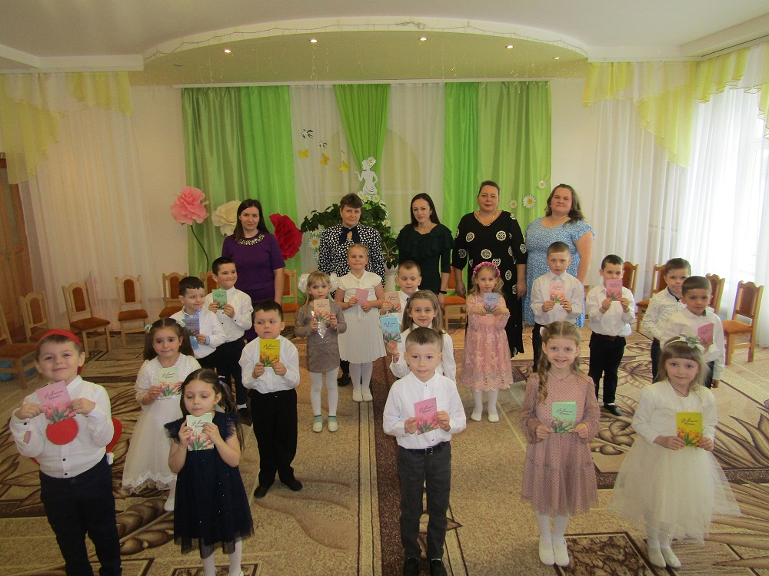
Дякую за увагу

